Slide 2
মাল্টিমিডিয়া
ক্লাসে স্বাগত

Slide 4
পাঠ পরিচিতি
বিষয়ঃ কম্পিউটার অফিস এ্যাপ্লিকেশন-২
শ্রেণিঃ দ্বাদশ,
অধ্যায়ঃ ১০ম
সোসাল নেটওয়ার্ক
সময়ঃ ৪০ মিনিট
০৮-০৩-২০২১

Slide 5
শিখনফল
এই পাঠ শেষে শিক্ষার্থীরা যা শিখতে পারবে
সামাজিক যোগাযোগ কী তা বলতে পারবে;
সামাজিক যোগাযোগের সুবিধা ব্যাখ্যা করতে পারবে;
ডিজিটাল বাংলাদেশ গঠনে সামাজিক যোগাযোগ
মাধ্যমের ভূমিকা বিশ্লেষণ করতে পারবে।

Slide 6
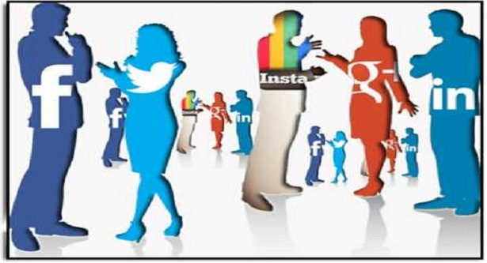
এসো আমরা একটি ছবি দেখি…
ছবিটিতে কী দেখতে পাচ্ছি?
সামাজিক যোগাযোগ মাধ্যম
Notes:
শিক্ষার্থীরা ছবি দেখে বিভিন্ন উত্তর দিতে পারে। শিক্ষক বিভিন্ন প্রশ্নের মাধ্যমে পাঠ শিরোনাম ‘’ সামাজিক যোগাযোগ ও আইসিটি”
বের করবেন।(প্রয়োজনে শিক্ষক ভিডিও দেখিয়ে পাঠ শিরোনাম বের করতে পারেন)

Slide 7
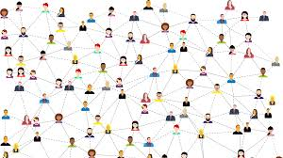
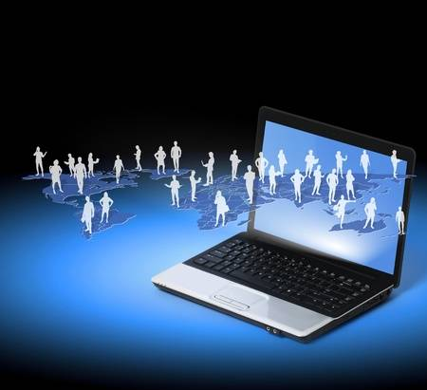
সামাজিক যোগাযোগ ও আইসিটি

Slide 8
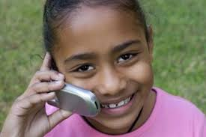
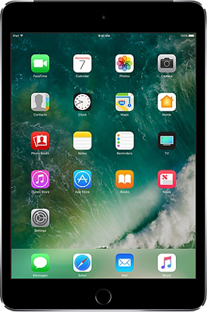
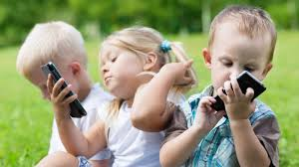
নিচের ছবিগুলো দেখি…
মানুষ সমাজবদ্ধ জীব।সমাজে চলাফেরা ও বিকাশের জন্য মানুষের সাথে মানুষের যোগাযোগ প্রয়োজন ।
Notes:
ছবি দেখিয়ে ছোট ছোট প্রশ্ন করে শিক্ষক বিষয়বস্তুর সাথে শিক্ষার্থীদের সম্পর্ক ঘটাবেন।

Slide 9
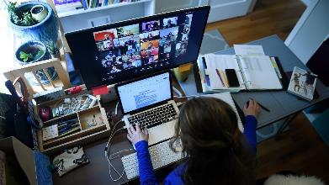
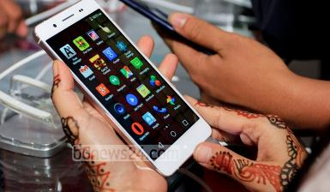
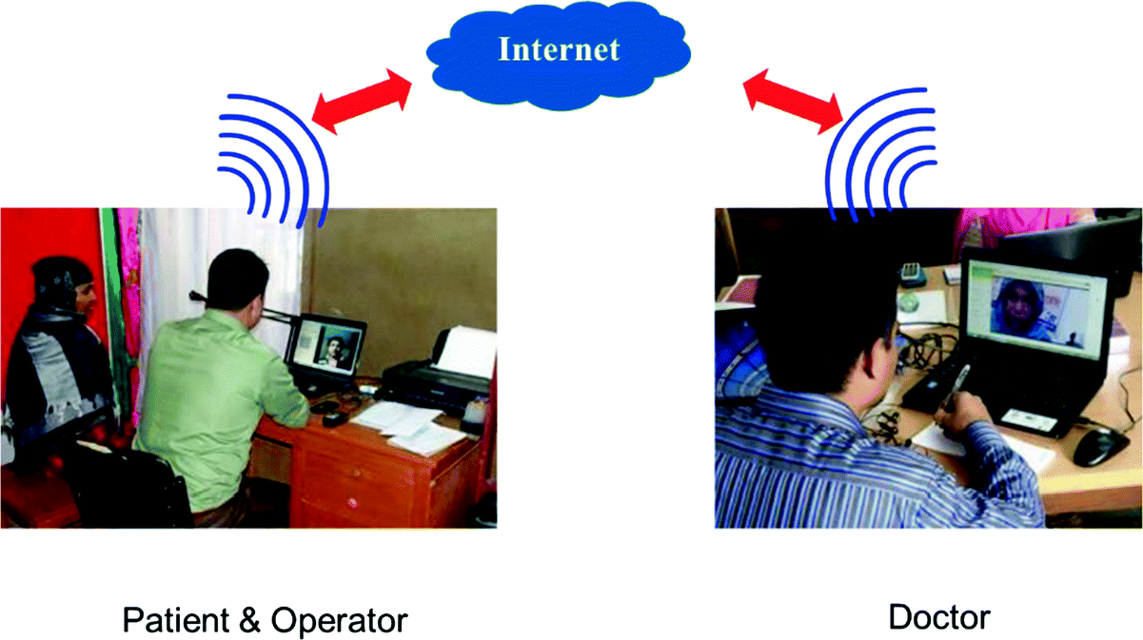
নিচের ছবিগুলোতে কী ঘটছে?
মানুষ একে অপরের সাথে অনলাইনে ল্যাপটপ,ডেস্কটপ বা মোবাইল ফোন দিয়ে যোগাযোগ বা মনের ভাব প্রকাশ করছে।
Notes:
ছবি দেখিয়ে ছোট ছোট প্রশ্ন করে শিক্ষক বিষয়বস্তুর সাথে শিক্ষার্থীদের সম্পর্ক ঘটাবেন।

Slide 10
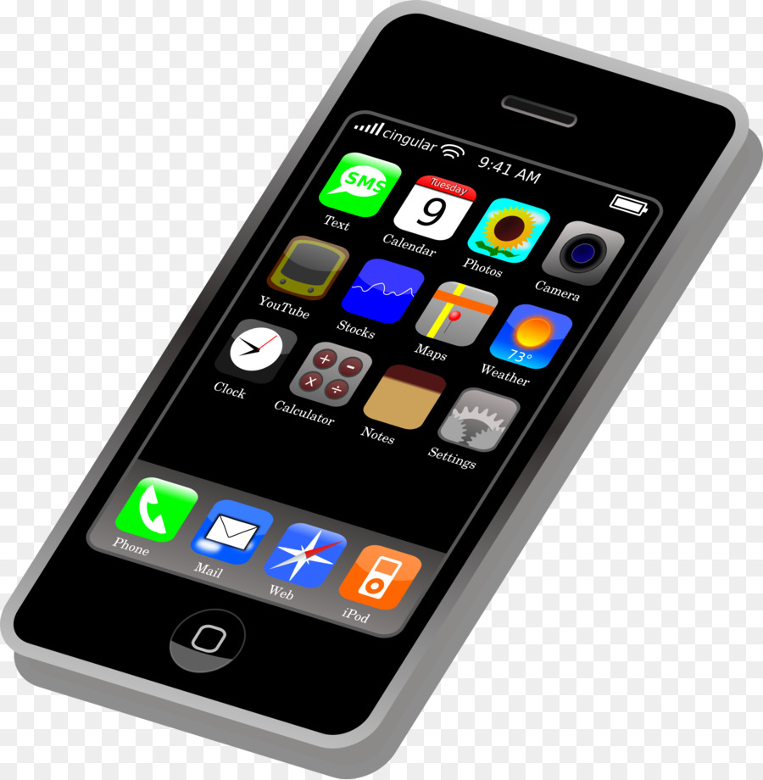
একক কাজ-০৫ মিনিট
সামাজিক যোগাযোগ বলতে কী বুঝ ?
Notes:
শিক্ষার্থীরা খাতায় লিখবে ও শিক্ষক ঘুরে ঘুরে দেখবেন ( একক কাজ ৫ মিনিট)

Slide 11
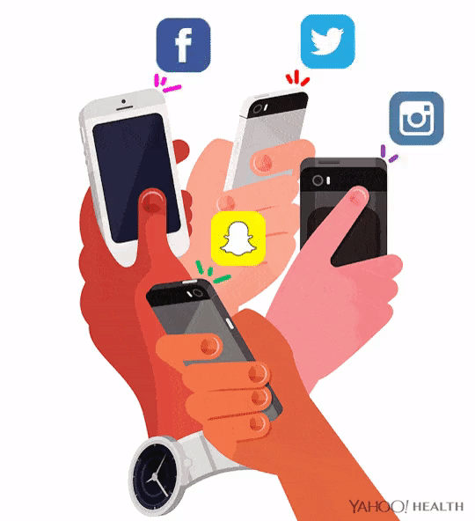
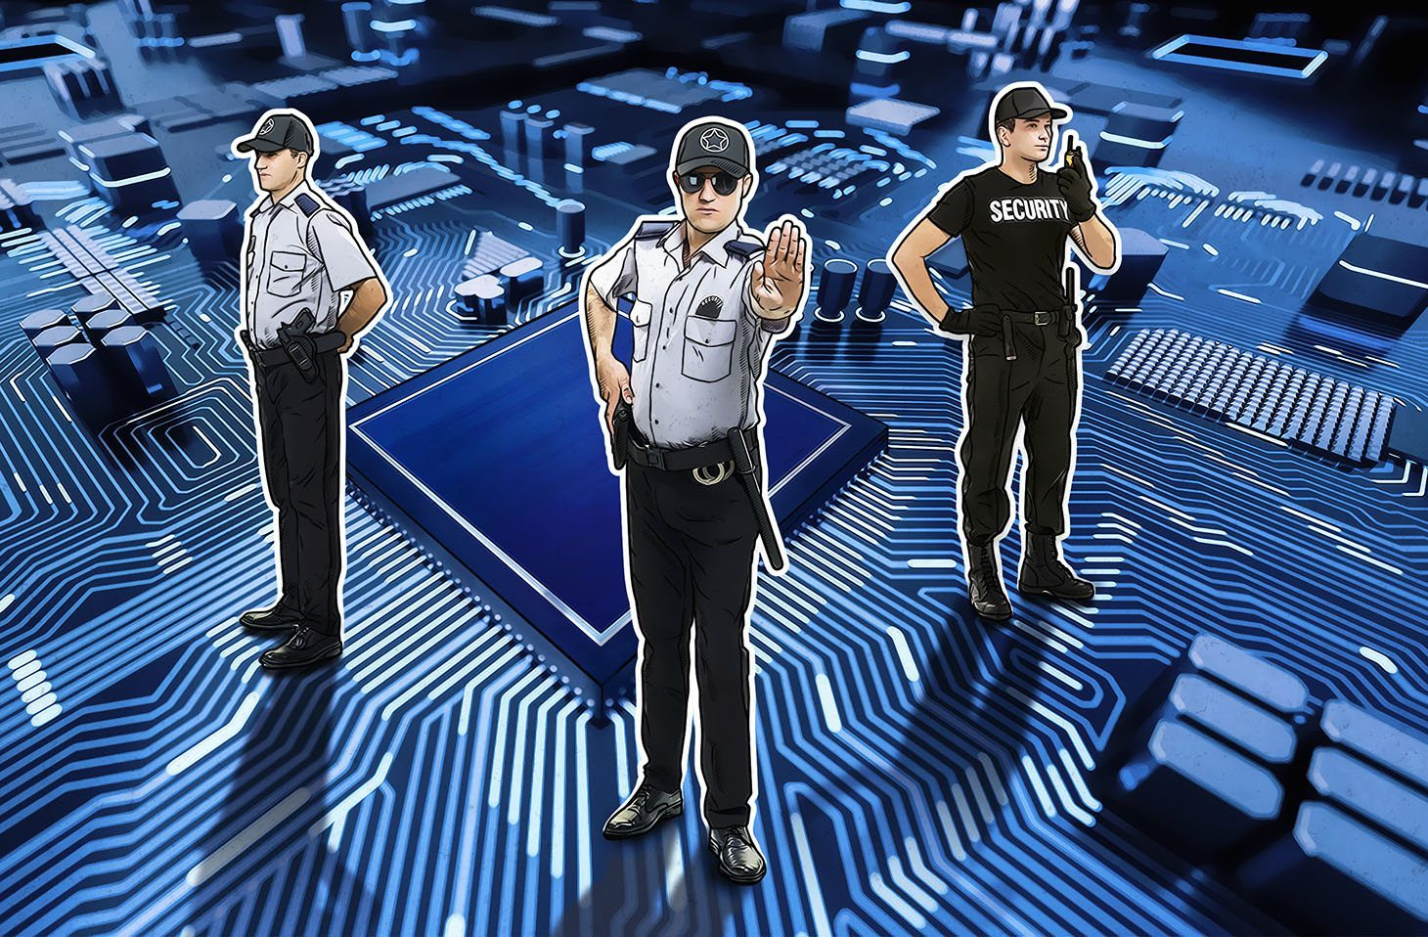
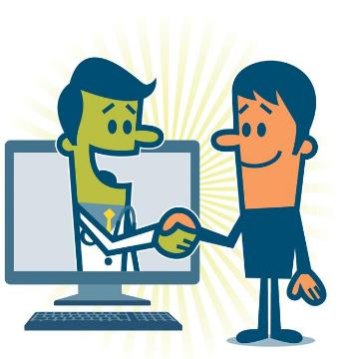
সামাজিক যোগাযোগের সুবিধা
সহজ
অনেক ক্ষেত্রে নিরাপদ
সাশ্রয়ী
Notes:
ছবি দেখিয়ে ছোট ছোট প্রশ্ন করে শিক্ষক বিষয়বস্তুর সাথে শিক্ষার্থীদের সম্পর্ক ঘটাবেন।

Slide 12
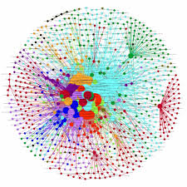
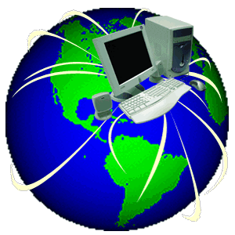
এসো ছবিগুলো দেখি
ইন্টারনেটের ব্যবহার ,ই-মেইল,মোবাইল ফোন ও মেসেজিং সিস্টেম ,ব্লগিং এবং সামাজিক যোগাযোগ প্ল্যাটফর্মসমূহ ব্যবহার করে বর্তমানে আইসিটিভিত্তিক সামাজিক যোগাযোগ অনেকাংশে সহজ।
Notes:
ছবি দেখিয়ে ছোট ছোট প্রশ্ন করে শিক্ষক বিষয়বস্তুর সাথে শিক্ষার্থীদের সম্পর্ক ঘটাবেন।

Slide 13
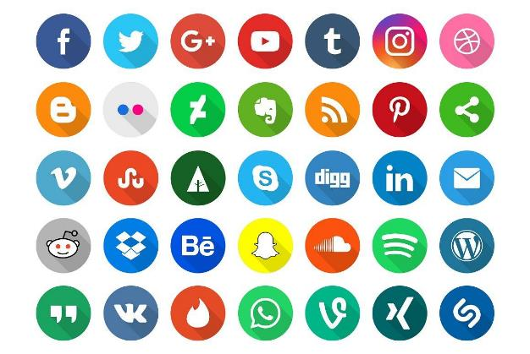
ছবিগুলো মনোযোগ দিয়ে দেখ...
ইন্টারনেটে গড়ে উঠেছে অনেক প্ল্যাটফর্ম ,যা সামাজিক যোগাযোগ মাধ্যম হিসেবে পরিচিত।এর মধ্যে সবচেয়ে জনপ্রিয় দুইটি মাধ্যম হলো- ফেসবুক ও টুইটার ।
Notes:
শিক্ষক শিক্ষার্থীদের বিভিন্ন সামাজিক যোগাযোগ মাধ্যমের ছবি দেখাবেন ।

Slide 14
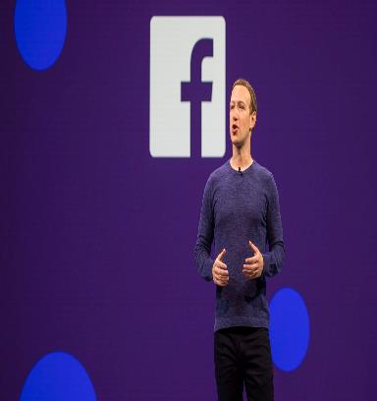
নিচের ছবিগুলো মনোযোগ দিয়ে দেখি
ফেসবুক সামাজিক যোগাযোগের একটি ওয়েবসাইট। ২০০৪ সালের ৪ঠা ফেব্রুয়ারি মার্ক জাকারবার্গ তার অন্য বন্ধুদের সঙ্গে নিয়ে এটি চালু করেন।
Notes:
সামাজিক যোগাযোগ মাধ্যম ফেসবুক সম্পর্কে শিক্ষার্থীদর শিক্ষক ধারণা দিবেন।

Slide 15
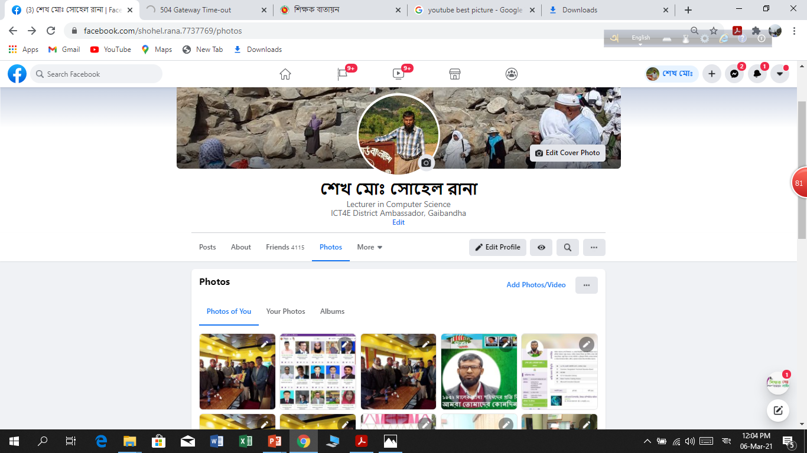
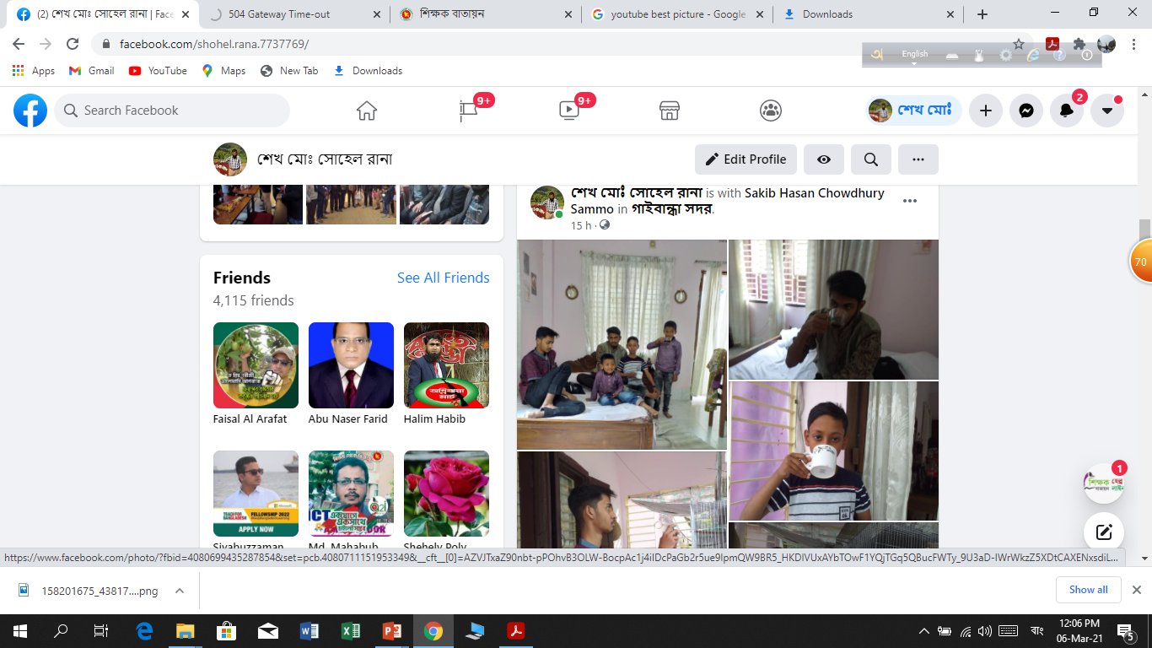
সামাজিক যোগাযোগে ফেসবুক
(www.facebook.com)
ফেসবুকে যে কেও বিনামূল্যে সদস্য হতে পারে।ফেসবুকে সদস্য হতে হলে অতিরিক্ত কোনও যোগ্যতা লাগে না।
Notes:
সামাজিক যোগাযোগ মাধ্যম ফেসবুক সম্পর্কে শিক্ষার্থীদর শিক্ষক ধারণা দিবেন।

Slide 16
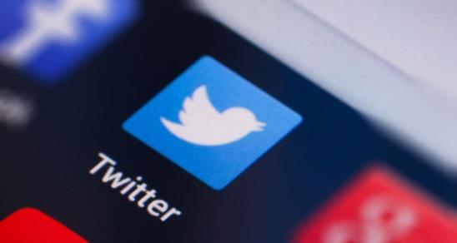
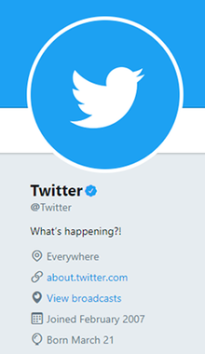
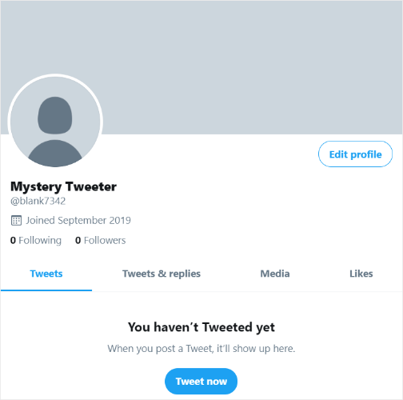
সামাজিক যোগাযোগে টুইটার (www.twitter.com)
টুইটার একটি সামাজিক যোগাযোগ মাধ্যম। ২০০৬ সালে জ্যাক ডরসি বন্ধুদের নিয়ে আনুষ্ঠানিকভাবে টুইটারের উদ্বোধন করেন।বিনামূল্যে যে কেও টুইটারের সদস্য হতে পারে।
টুইটারের সদস্যদের টুইট বার্তাগুলোকে তাদের প্রোফাইলের পাতায় দেখা যায়। টুইটারে ছবি, গান, ভিডিও এবং যেকোনো সাইটের কনটেন্ট শেয়ার করা যায়।এখানে টুইটার ব্যবহারকারীরা তাদের মুহূর্তগুলো শেয়ার করে।টুইটারের সদস্যরা অন্য সদস্যদের টুইট পড়ার জন্য সে সদস্যকে অনুসরণ বা follow করতে পারেন।কোনও সদস্যকে যারা অনুসরণ করেন তাদের বলা হয় follower বা অনুস‍ারী।বিশ্বে ৩৩কোটি ২০লক্ষের বেশি টুইটার ব্যবহারকারী রয়েছে।
Notes:
সামাজিক যোগাযোগ মাধ্যম টুইটার সম্পর্কে শিক্ষার্থীদের শিক্ষক ধারণা দিবেন।

Slide 17
দলগত কাজ
১০ মিনিট
“সামাজিক যোগাযোগে টুইটারের থেকে ফেসবুক এগিয়ে” উক্তিটির সাথে কী তুমি একমত?যুক্তি দাও
Notes:
শিক্ষারীরা দলে বিভক্ত হয়ে সামাজিক যোগাযোগ মাধ্যমের ভূমিকা ব্যাখ্যা করবে(সময়-১০ মিনিট)

Slide 18
সামাজিক যোগাযোগে ইউটিউব (www.youtube.com)
ইউটিউব হল একটি জনপ্রিয় ভিডিও ওয়েব সাইট, যেখানে ভিডিও আপলোড করে শেয়ার করা হয়।
অন্যভাবে বলা যায়ঃ ইউটিউব হল একটি অনলাইন ভিডিও শেয়ারিং ও অনলাইন ভিডিও স্টিমিং ওয়েব সাইট।

Slide 19
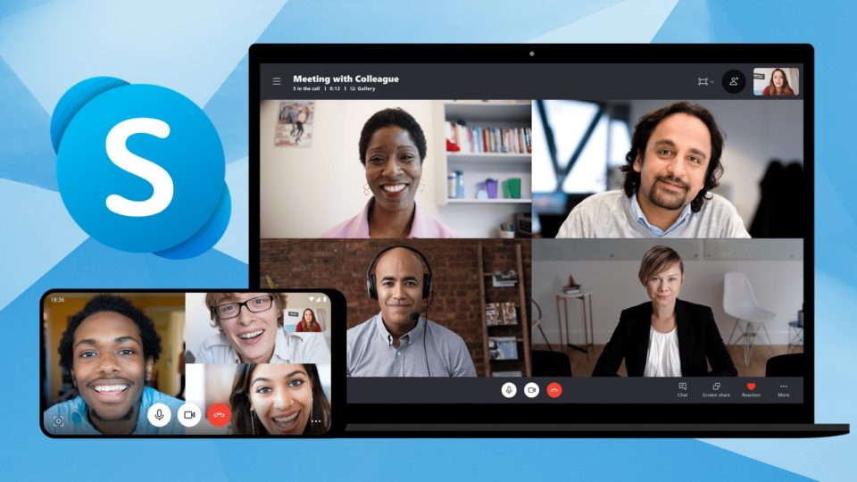
সামাজিক যোগাযোগে স্কাইপি (www.skype.com)
স্কাইপ একটি পরিষেবা যা ব্যবহারকারীদের সস্তা বা বিনামূল্যে ভয়েস এবং ভিডিও কল করতে অনুমতি দেয় ইন্টারনেট ব্যবহার করে। স্কাইপ পরিষেবা এবং অ্যাপ্লিকেশন যা ভিওআইপি (ভয়েস ওভার ইন্টারনেট প্রোটোকল) তৈরি করেছে যা সমগ্র বিশ্বের কাছে পরিচিত। স্কাইপটি বেশিরভাগ বছর ধরে বিশ্বব্যাপী সবচেয়ে বেশি ব্যবহৃত ভিওআইপি পরিষেবা ছিল, যদিও এটি আজকের ঘটনা নয়।

Slide 20
বাড়ির কাজ
“সামাজিক যোগাযোগ মাধ্যম শিক্ষাক্ষেত্রে এক নবদিগন্তের সূচনা করেছে”-উক্তিটি বাংলাদেশের বর্তমান প্রেক্ষাপটে কতটুকু যুক্তিযুক্ত বলে তুমি মনে কর- ব্যাখ্যা কর।
Notes:
বাড়ির কাজ শিক্ষার্থীরা খাতায় লিখছে কী-না শিক্ষক খেয়াল রাখবেন।

Slide 21
ধন্যবাদ
দেখা হবে আগামি ক্লাসে. .
Notes:
সময় থাকলে ১টী নীতিবাক্য বলে শিক্ষক ক্লাস শেষ করবেন।

